Slide 1
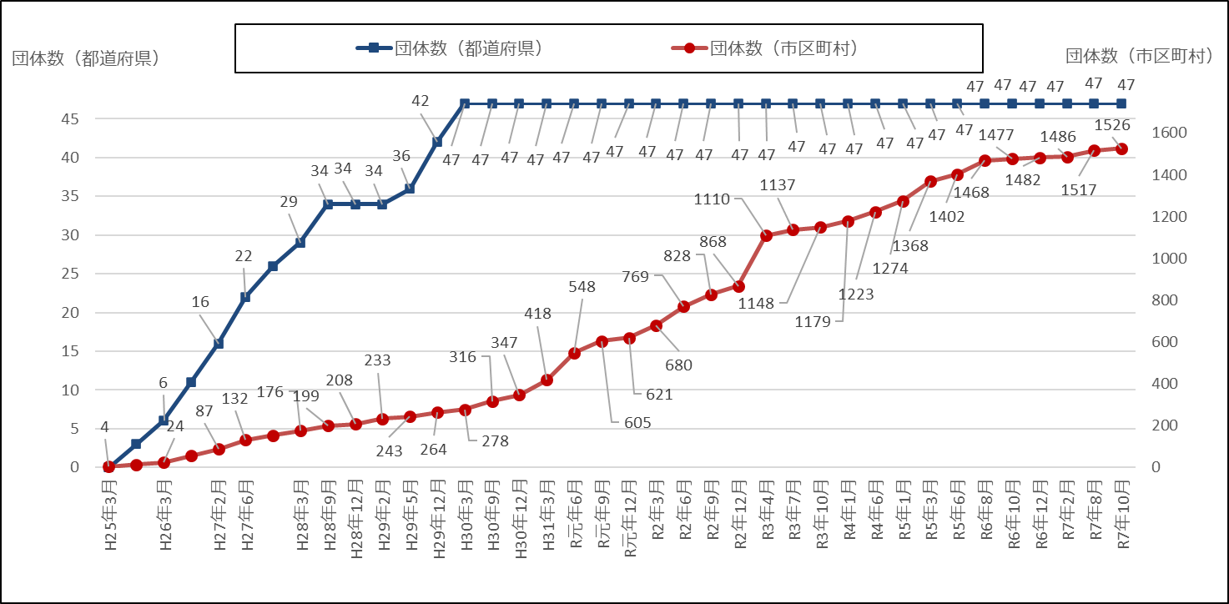
オープンデータに取り組む地方公共団体数の推移
官民データ活用推進基本法第11条において、「国及び地方公共団体は、自らが保有する官民データについて、個人・法人の権利利益、国の安全等が害されることのないようにしつつ、国民がインターネット等を通じて容易に 利用できるよう、必要な措置を講ずるものとする」と記載。
令和7年10月31日現在の取組率は、約88％（1,573/1,788自治体）※都道府県と市区町村の合計。
地方公共団体のオープンデータ取組済み（※）数の推移
※ 自らのホームページにおいて「オープンデータとしての利用規約を適用し、データを公開」又は「オープンデータであることを表示し、
データの公開先を提示」を行っている都道府県及び市区町村で、デジタル庁へ報告のあった団体。
（デジタル庁調べ）

Slide 2
オープンデータ取組済自治体（都道府県別の市区町村オープンデータ取組率）
※令和7年10月31日時点
※ 前回(令和7年8月15日時点)からの増加数 ※ 網掛けが増加した都道府県

Slide 3
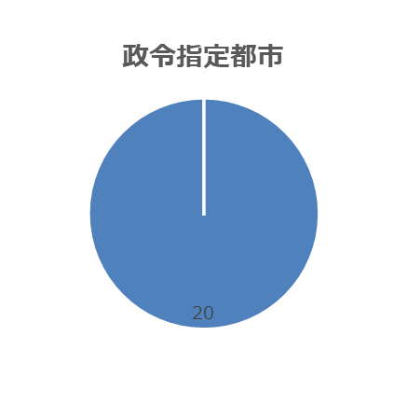
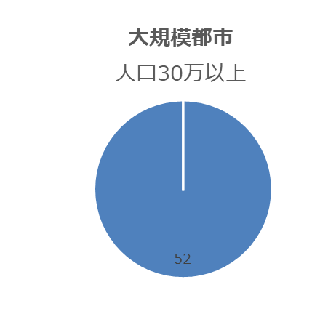
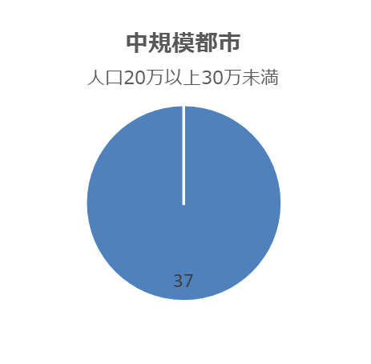
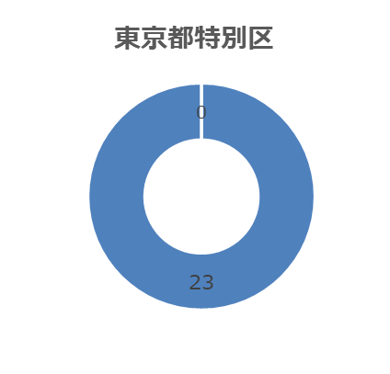
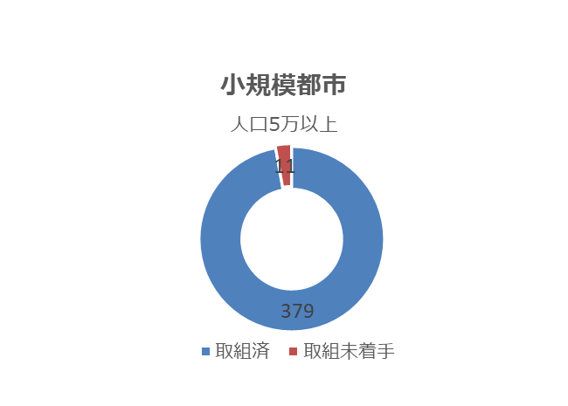
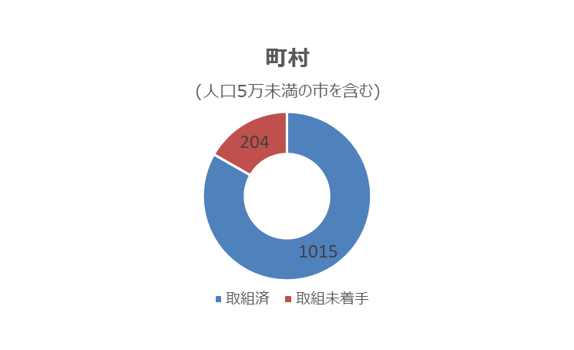
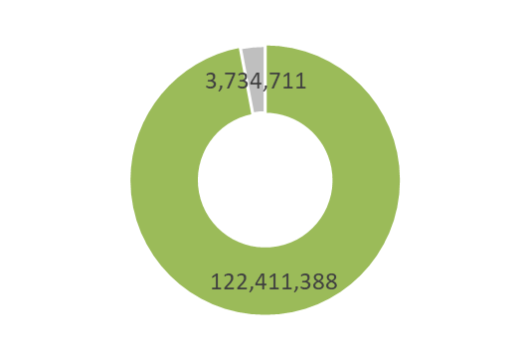
市区町村の人口規模別オープンデータ取組率・人口カバー率
※令和7年10月31日時点の自治体取組状況を元に集計
●全国の市区町村を対象に集計
※市区町村の分類、人口カバー率については、令和2年国勢調査結果（令和2年10月）を利用
① オープンデータ取組率（各分類における、総自治体数に対する取組済自治体数の割合）
100
％
100％
100
％
100
％
② 人口カバー率
（総人口に対する、取組済 自治体の人口合計の割合）
97
％
83
％
97
％

